Slide 1



共享单车管理优化策略研究
Research on management optimization strategy of bike sharing
数学科学学院
指导老师：毕惟红
小组成员：许乐乐 干乐意 谢宝玲
Mar.12, 2020

Slide 2
01
02
中期回顾
数学模型建立
Mid Term Review
Establishment of Mathematical Mode
03
04
计算机模拟
数据分析与实证
Computer Simulation
Data Analysis and Demonstration
目录
05
CONTENTS
优势与潜力
Advantages and potential

Slide 3


中期回顾
数学模型建立
计算机模拟
数据分析与实证
优势与潜力
1
中期回顾
Mid Term Review

Slide 4
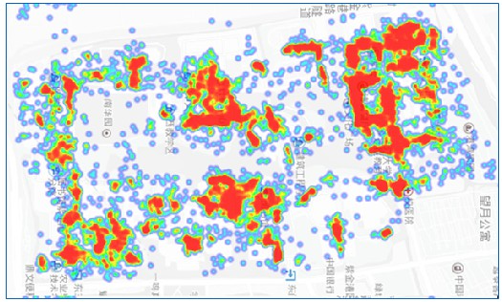
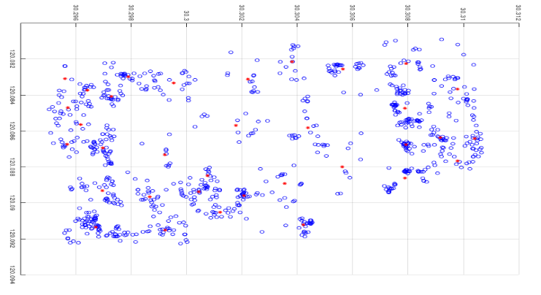
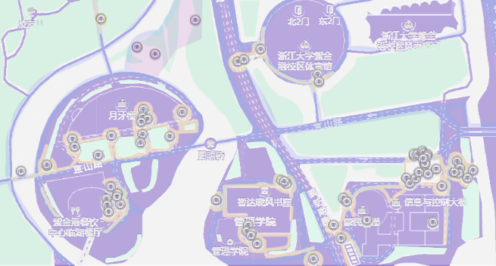
中期回顾
数学模型建立
计算机模拟
数据分析与实证
优势与潜力
1
中期回顾与建模
Mid Term Review and Modeling
01 中期回顾
在中期部分，我们通过聚类算法的手段得到了紫金港区域单车分布热力图，并依次建立了P区为停车区域，之后通过层次分析法最终得到完整的P/M/F分区图。
数据收集
聚集类算法得到P区
P/M/F分区图
通过数据收集得到紫金港区域的单车热力图
横向比较各类聚类算法，最终选择k-means算法进行P区计算
利用层次分析法，将各类地理因素叠加得到最终的P/M.F分区
聚类算法部分，比较了K-Means、AGNES、DBSCAN等算法的效果，并运用肘部法则
此外，初步建立了计算机模拟的模型，初步制定了单车流动的逻辑

Slide 5
中期回顾
数学模型建立
计算机模拟
数据分析与实证
优势与潜力
2
数学模型建立
Establishment of Mathematical Mode

Slide 6






中期回顾
数学模型建立
计算机模拟
数据分析与实证
优势与潜力
2 数学模型建立
目的地
x米
y米
起点

Slide 7
中期回顾
数学模型建立
计算机模拟
数据分析与实证
优势与潜力
2 数学模型建立
目的地
z米
起点

Slide 8
中期回顾
数学模型建立
计算机模拟
数据分析与实证
优势与潜力
2 数学模型建立
目的地
z米
起点

Slide 9
中期回顾
数学模型建立
计算机模拟
数据分析与实证
优势与潜力
3
计算机模拟
Computer simulation

Slide 10

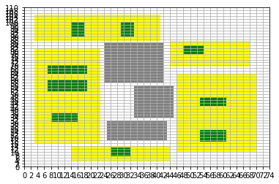
中期回顾
数学模型建立
计算机模拟
数据分析与实证
优势与潜力
3
计算机模拟
Computer simulation
地
01 Omega 矩阵
为了模拟行人的整个骑行决策行为，首先需要构建基于紫金港布局的PMFG区域图——Omega矩阵。根据前期聚类分析的结果，对P区、M区、F区和不可停放区域G区进行存储，对应元素分别为2、1、0、-1 。可视化结果如下所示：
单元格大小
25m*25m
P区 最佳停车区
M区 次停车区
F区 不建议停车区
G区 不可停车区

Slide 11

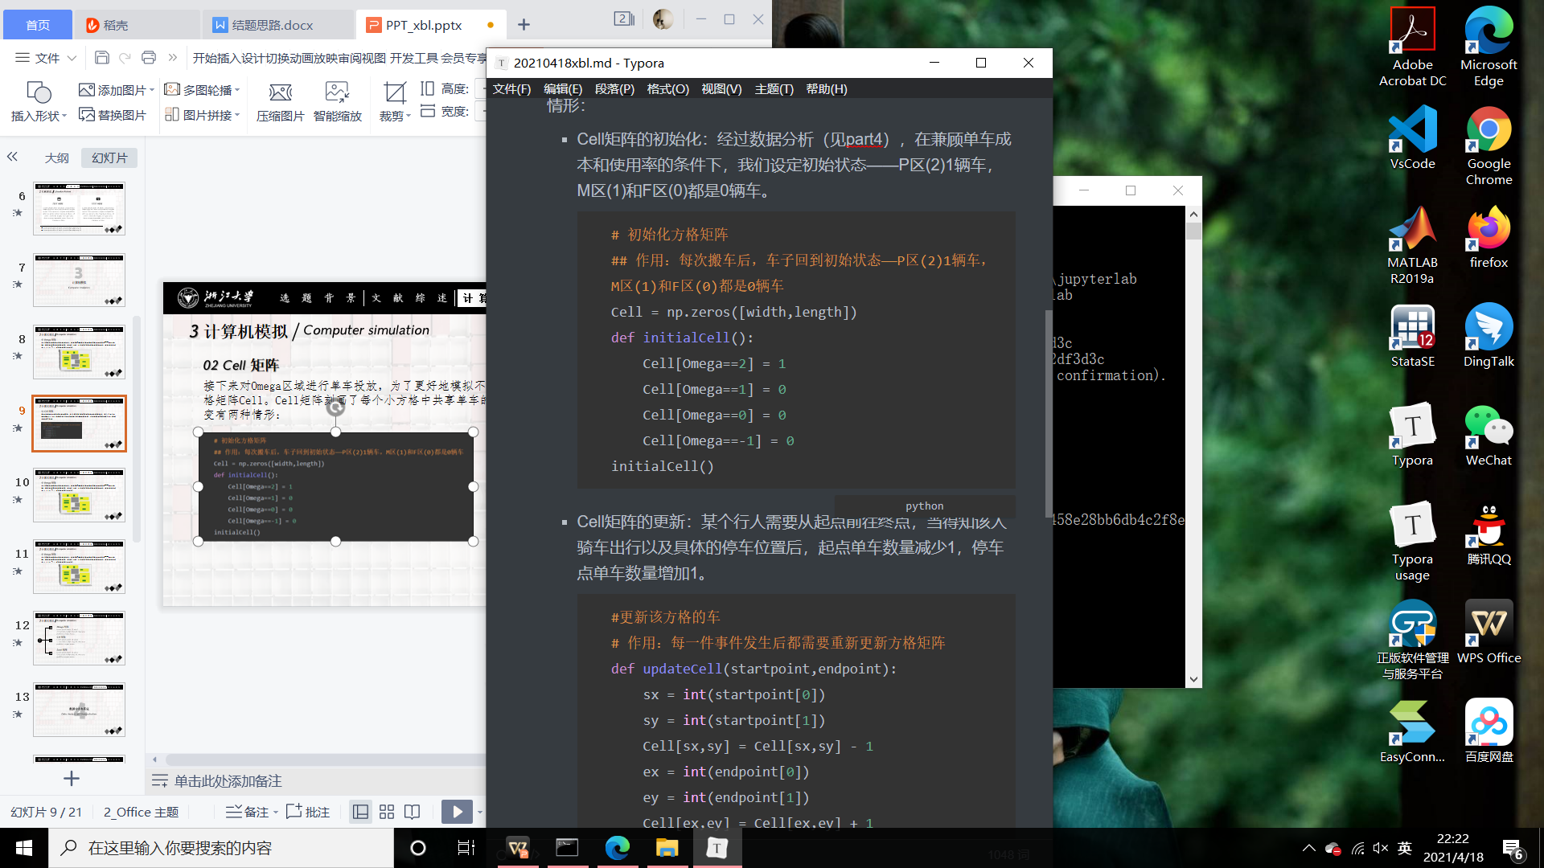
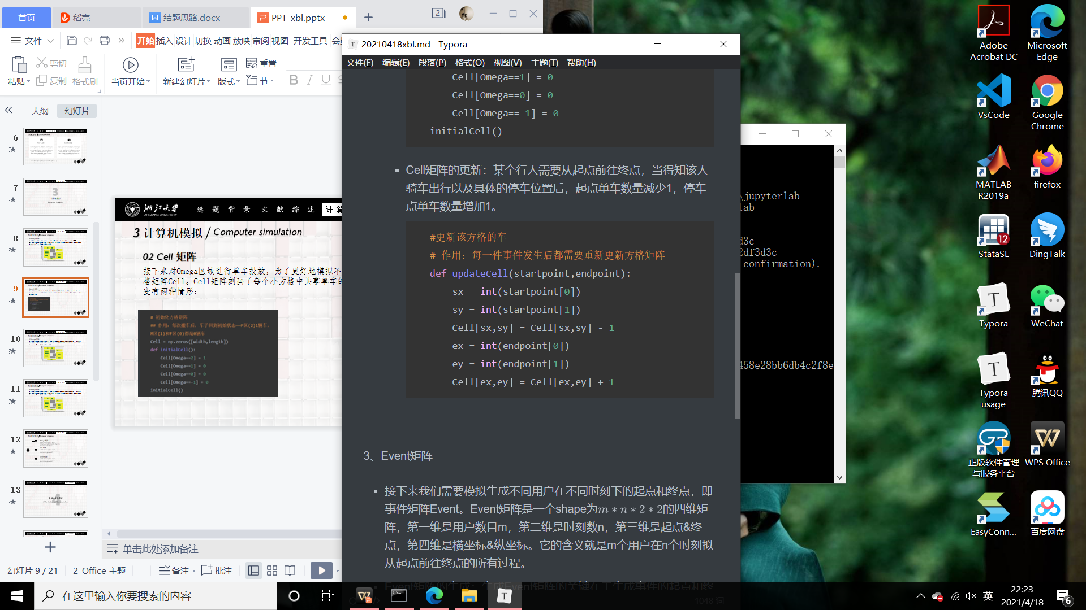
中期回顾
数学模型建立
计算机模拟
数据分析与实证
优势与潜力
3
计算机模拟
Computer simulation
车
02 Cell 矩阵
接下来对Omega区域进行单车投放，为了更好地模拟不同区域单车数量的变化，我们引入了方格矩阵Cell。Cell矩阵刻画了每个小方格中共享单车的数量，并且在整个模拟过程中Cell的改变有两种情形：

Slide 12

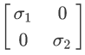
中期回顾
数学模型建立
计算机模拟
数据分析与实证
优势与潜力
3
计算机模拟
Computer simulation
人
03 Event 矩阵
之后我们需要模拟生成不同用户在不同时刻下的起点和终点，即事件矩阵Event。Event矩阵是一个shape为m*n*2*2的四维矩阵，第一维是用户数目m，第二维是时刻数n，第三维是起点&终点，第四维是横坐标&纵坐标。
Event矩阵的生成
step1：采用轮盘赌的方式确定行人所属P区域
step2：产生以P区中心为期望、以 为协方差的二维正态随机投点，其中σ₁，σ₂ 与P区的长、宽相关。
基本参数假设
假设一：在轮盘赌过程中，假设每隔p区的概率相同，即累积分布 F = [1/9,2/9,3/9,4/9,5/9,6/9,7/9,8/9,9/9]；
假设二：在二维正态分布中，落在P区范围内近似服从σ原则；

Slide 13
中期回顾
数学模型建立
计算机模拟
数据分析与实证
优势与潜力
3
计算机模拟
Computer simulation
04 distance 矩阵 & park 矩阵
distance矩阵和park矩阵用于存储每个事件的特征，即距离和停车点。
distance 矩阵
初始存储每个事件的起点到终点的距离。若该事件使用共享单车，则将对应的元素设置为起点至停车点的距离；若该事件不使用共享单车，则将对应的元素置零。
park 矩阵
初始化为零矩阵。若相应事件使用共享单车，则将对应的元素设置为停车点；反之则不变。

Slide 14
中期回顾
数学模型建立
计算机模拟
数据分析与实证
优势与潜力
3
计算机模拟
Computer simulation
05 参数说明
停车点选择参数：limitp和limitm
参数生成
参数含义
骑行判断参数：骑行距离、骑行价格、终点所属区域等因素对行人是否骑车的决策参数。
统一型：C、D
阶梯型：a、Cp、Cm、Cf、Df、Dm、Dp、b
a<Cp<C<Cm<Cf<Df<Dm<D<Dp<b
停车点选择参数：判断行人是否会因为不同区域的骑行收费不同而选择更改停车位置。
limitp和limitm

Slide 15
中期回顾
数学模型建立
计算机模拟
数据分析与实证
优势与潜力
4
数据分析与实证
Data Analysis and Demonstration

Slide 16
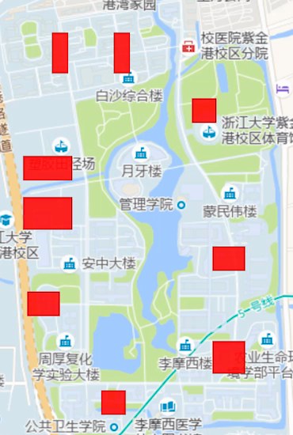
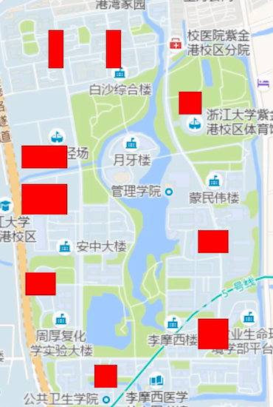
中期回顾
数学模型建立
计算机模拟
数据分析与实证
优势与潜力
4
数据分析与实证
Data Analysis and Demonstration
01 政府：城市规划设计——单车停放混乱度
单车流动图
统一型定价
阶梯型定价

Slide 17

中期回顾
数学模型建立
计算机模拟
数据分析与实证
优势与潜力
4
数据分析与实证
Data Analysis and Demonstration
单车使用率=$\frac{出行使用单车人数}{适宜范围内出行人数}$
02 用户：出行便捷——单车使用率
最优定价为：停放在各区域的租车费（元/15分钟）为：
阶梯型——P区 k1=0.5 M区 k2=1.5 F区 k3=3.0
统一型——k4=1.5

Slide 18
中期回顾
数学模型建立
计算机模拟
数据分析与实证
优势与潜力
4
数据分析与实证
Data Analysis and Demonstration
03 企业：商业效益——企业利润
企业利润
骑行收费
广告收益
维护成本
租车费*骑行时间
正比于单车使用率
正比于单车混乱度
Note：不失一般性，舍去考虑管理模式从统一型变更为阶梯型之后利润中不受影响的部分。

Slide 19
中期回顾
数学模型建立
计算机模拟
数据分析与实证
优势与潜力
5
优势与潜力
Advantages and potential

Slide 20
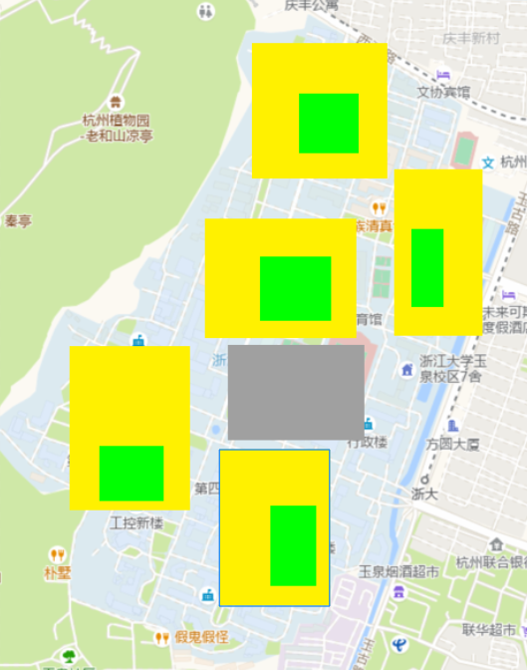
选题背景
文献综述
理论框架与分析
数据分析与实证
优势与潜力
5
优势与潜力
Advantages and potential
”
延伸
通用性
可延拓性
数据需求低
层次型区域规划模型
计算机模拟模型
类似地，我们也可以得到相应的玉泉校区的概念分区图，通过刻画P/M/F分区，进行不同的定价模拟，得到适用的共享单车管理方案。
可适用于缺乏数据的情况
为企业运营提供参考，节省人力物力财力
调节参与和外部规则一一对应
增加影响参数，逼近真实环境

Slide 21
THANKS
THANKS
指导老师：毕惟红
小组成员：许乐乐 干乐意 谢宝玲

